Slide 1
Rapport de la commission nationale de Tir sur cible subaquatique.

Slide 2
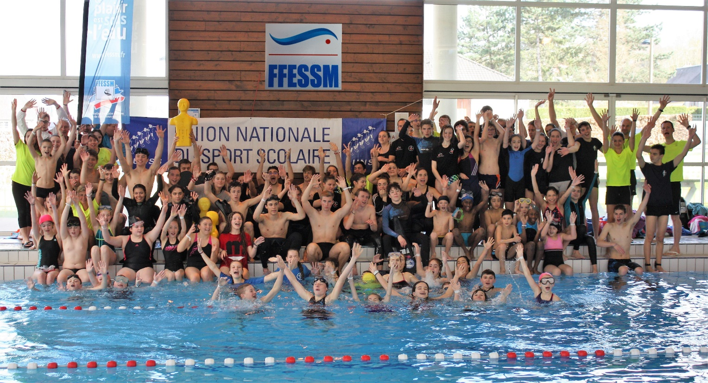
L’UNSS
Subaquatique
CONDE-EN-NORMANDIE
96 élèves ont participé lors de la dernière rencontre en Normandie !
La commission nationale et moi-même souhaitons poursuivre notre engagement envers la commission nationale mixte

Slide 3
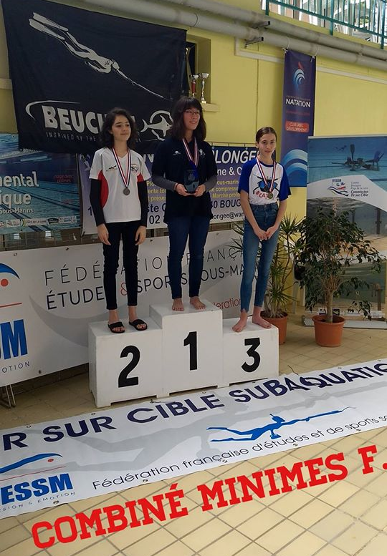
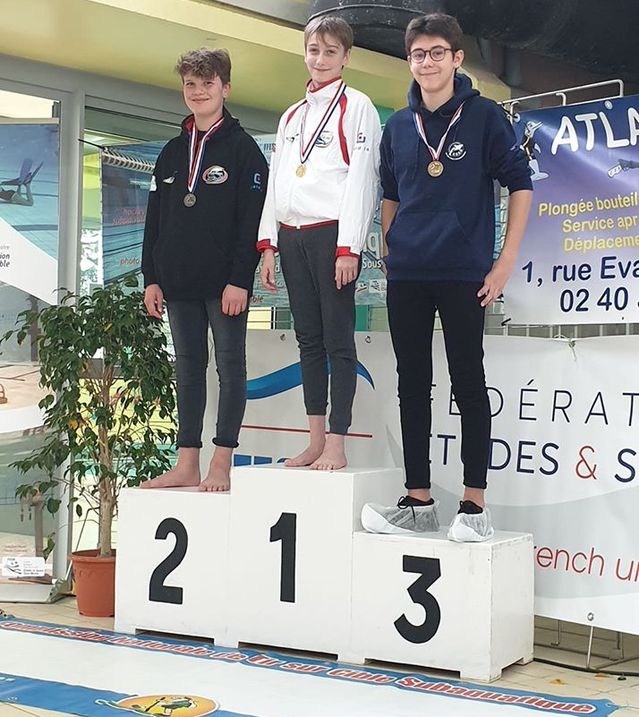
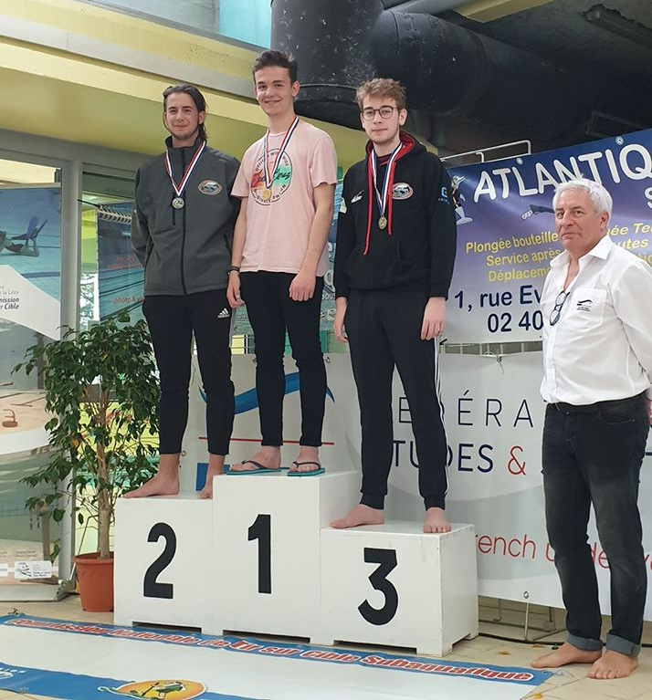
Critérium Jeune national
Subaquatique
4 régions représentées,
36 jeunes,
Compétition sélective pour les championnats de France à Limoges

Slide 4
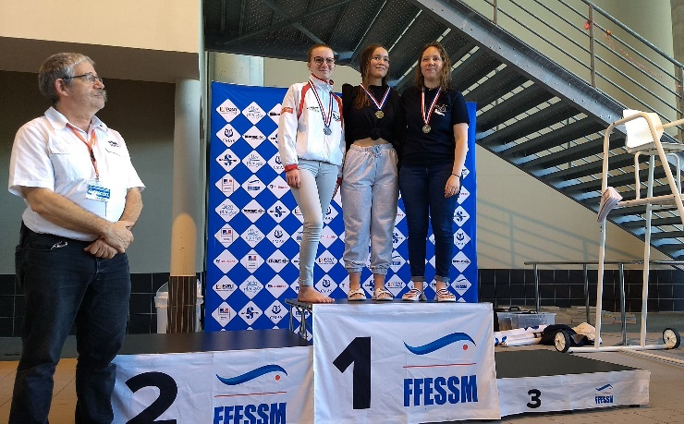
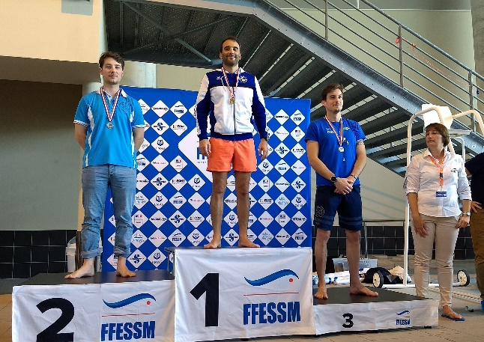
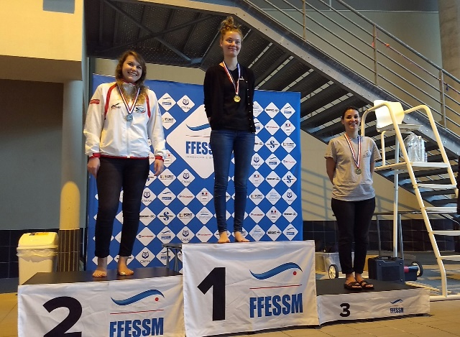
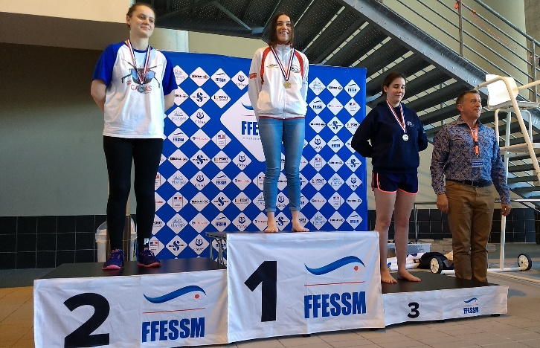
Championnats de France
LIMOGES
80 compétiteurs :
40 hommes SENIORS /MASTER
15 Féminines
25 jeunes Juniors / Cadets
Présence d’une délégation BELGE pour apprendre le fonctionnement du TSC afin de lancer l’activité,
L’ile de la Réunion (invitée) à participer aux épreuves, dont le doyen des tireurs sur cible, Antoine RUDOLPHO 79 ans !
La Nouvelle Calédonie était également représentée !
Mr BENABOURA Ahmed de la Ligue Oranaise est venu à ses frais pour parfaire sa formation de juge en vue de participer à l’Open International

Slide 5
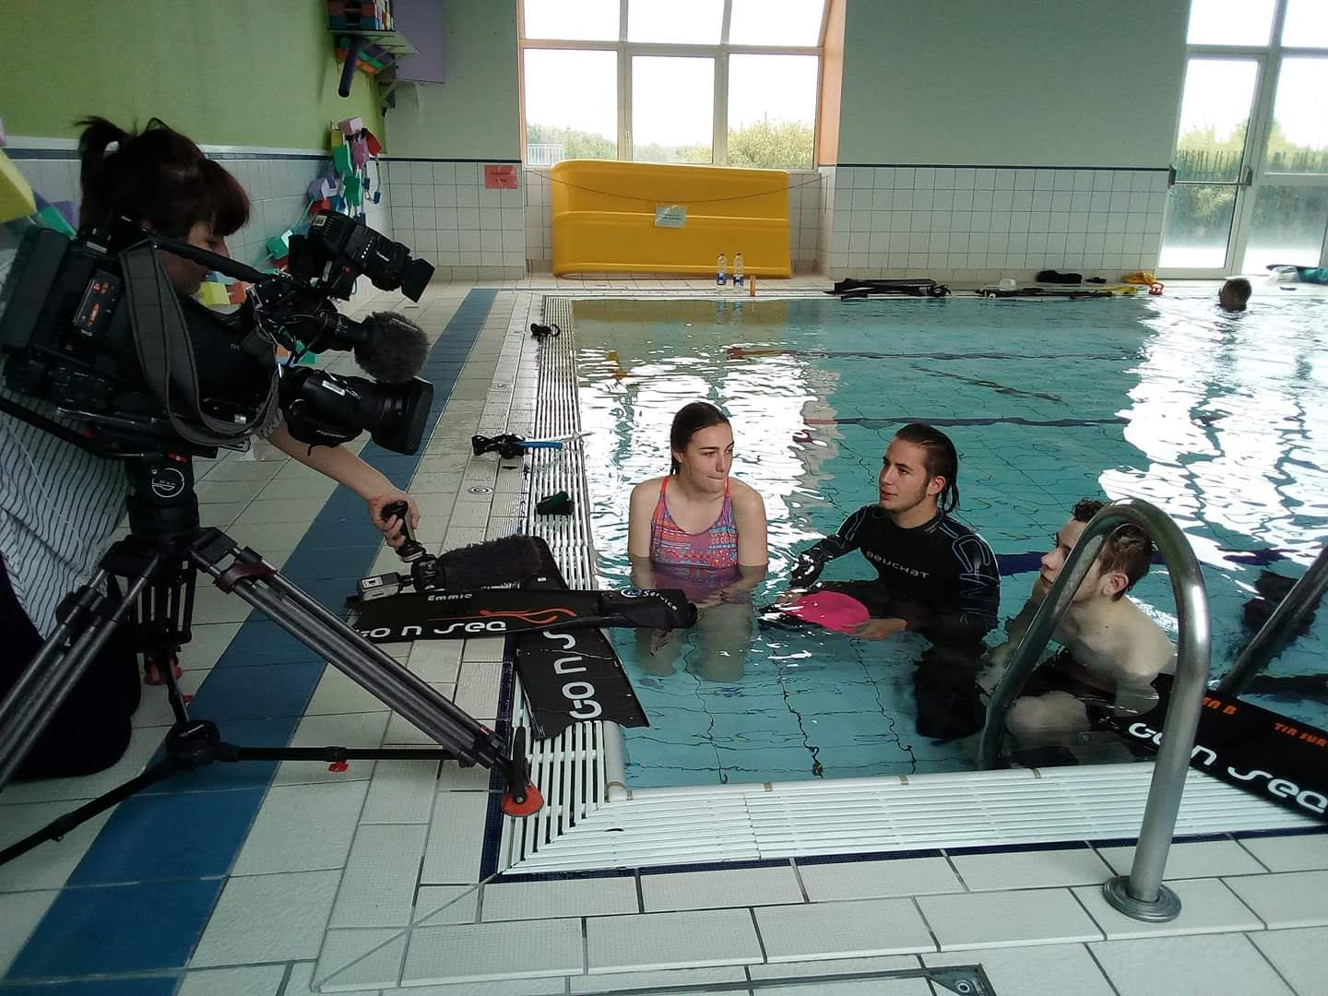
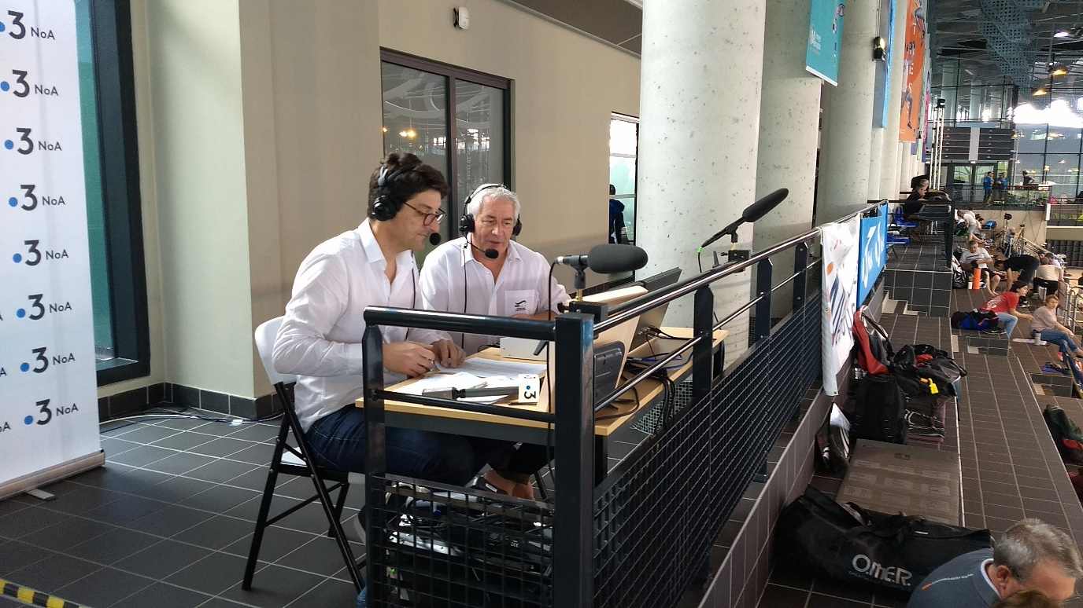
Championnats de France LIMOGES
Une équipe de France 3 national est venue suivre les jeunes tireurs en NORMANDIE et à LIMOGES pour l’émission TOUT LE SPORT sans compter la promotion par Alexandre BOYON !
Je tiens à remercier Sébastien Allègre, le CODEP 87 pour cette magnifique organisation, pour la couverture médiatique pour la promotion de nos activités Je tiens à remercier Jean Louis Blanchard, Les Membres du CDN pour le précieux soutien qu’ils m’ont apporté !

Slide 6
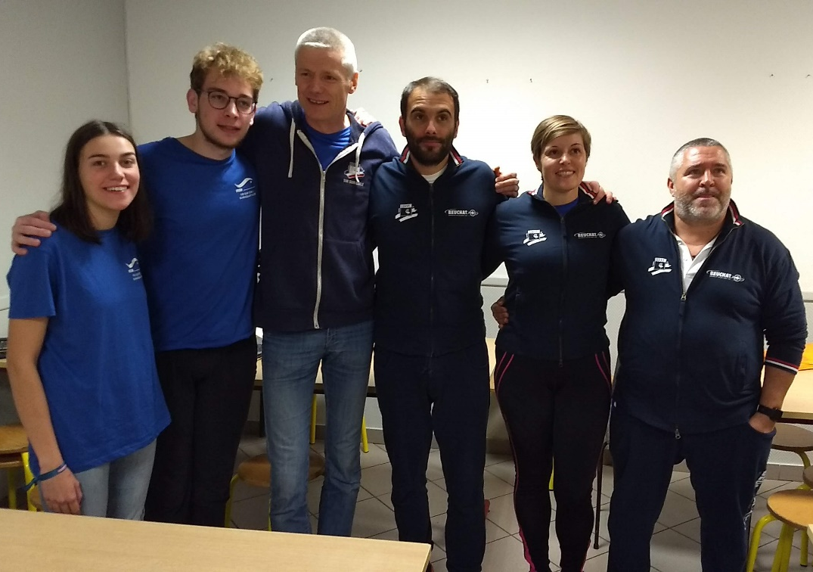
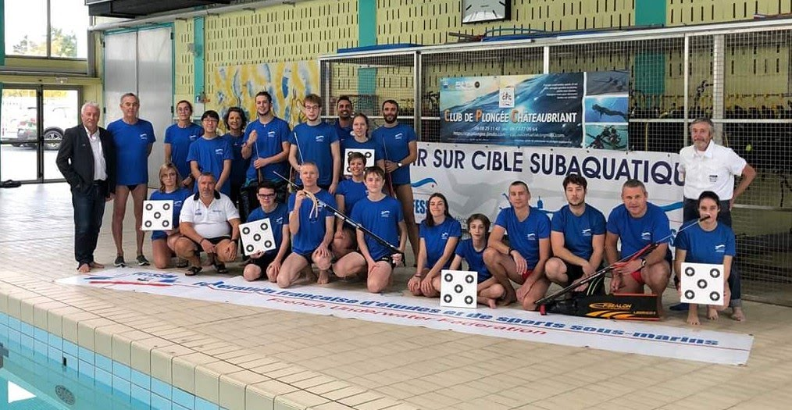
Stage Élite
France
Ce stage a été organisé par S. Zerrouki et S. Estier,
Une organisation originale qui, pour la 1° fois, regroupe les meilleurs jeunes et les meilleurs adultes de la discipline.
Un objectif : le partage d’expérience.

Slide 7
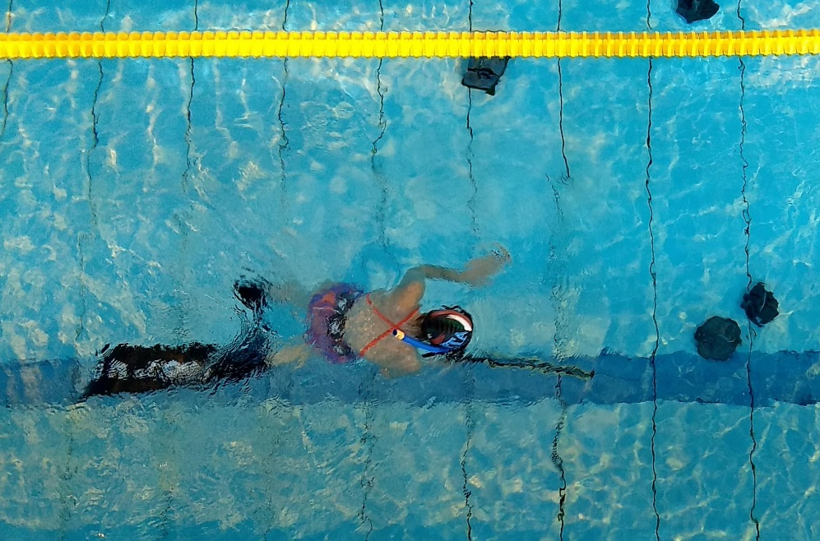
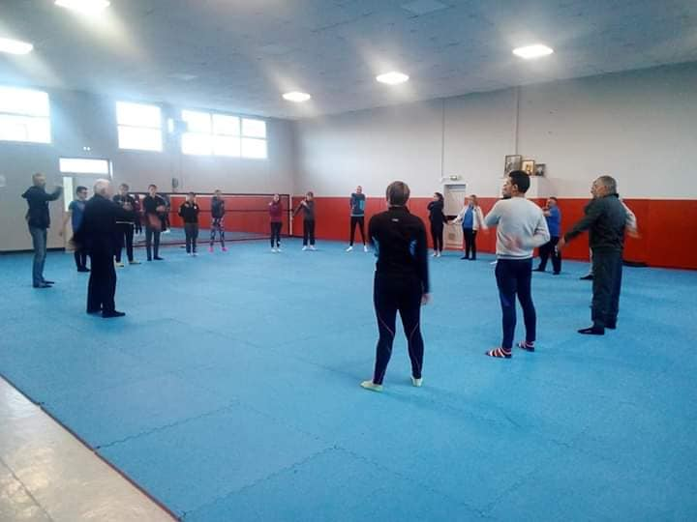
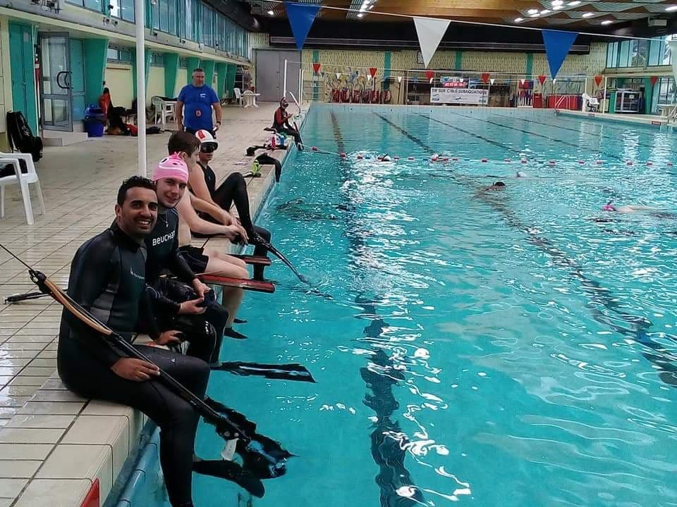
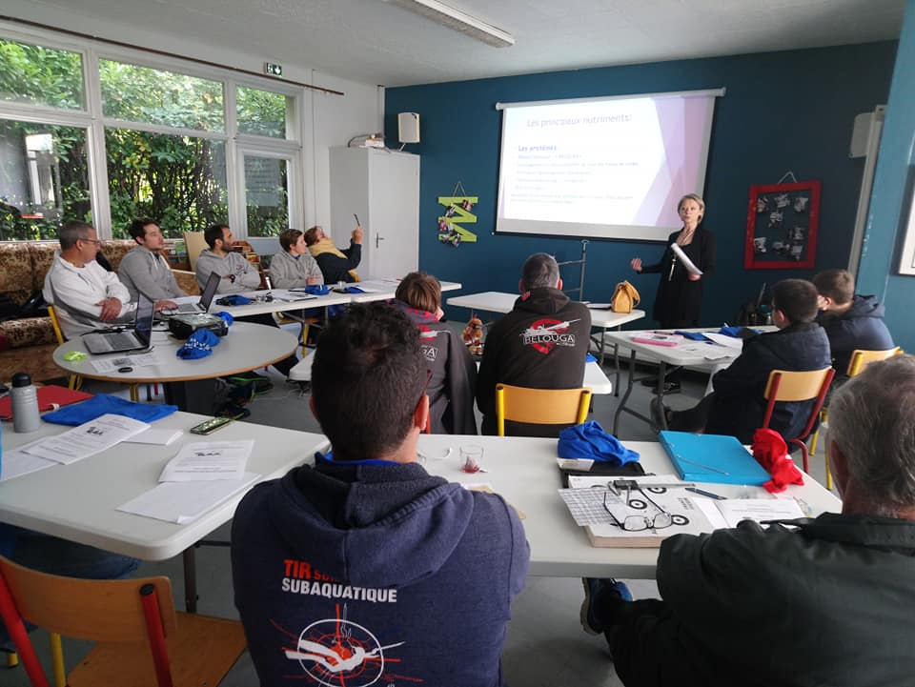
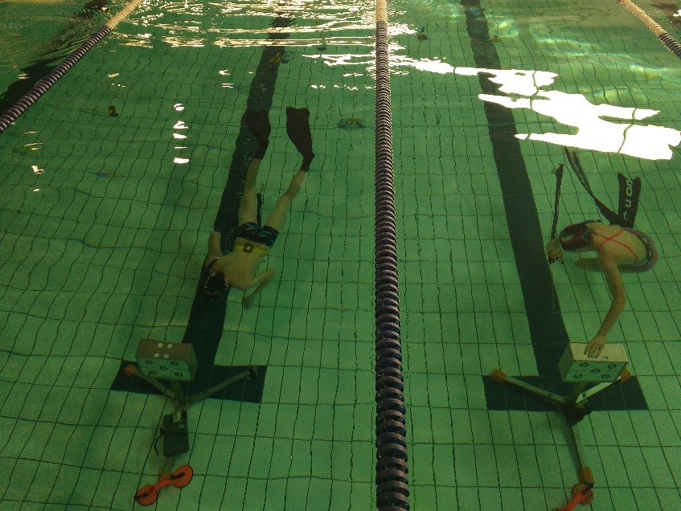
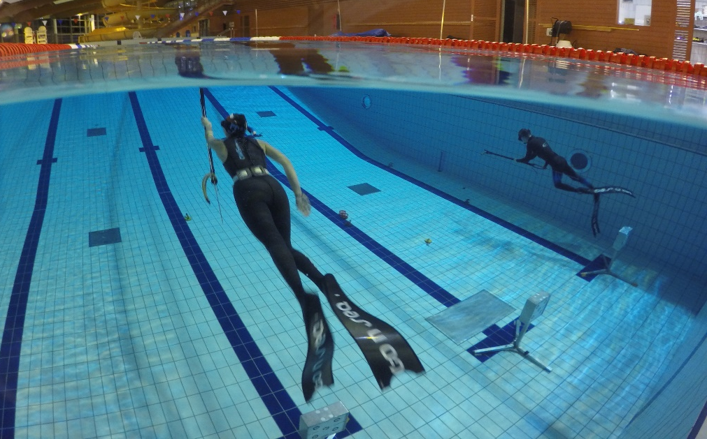
Stage Élite FRANCE

Slide 8
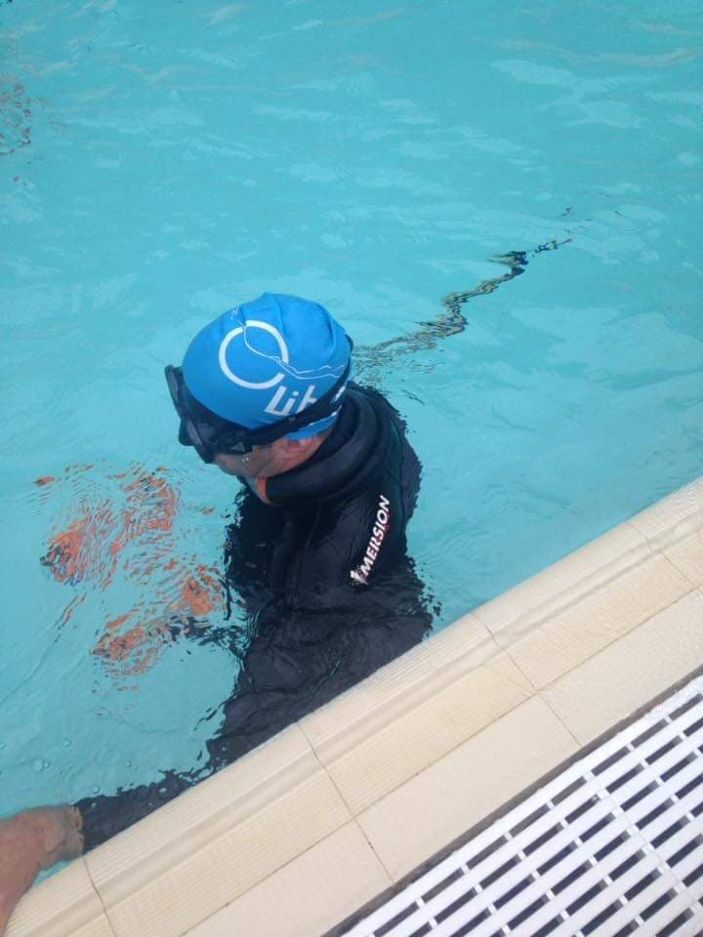
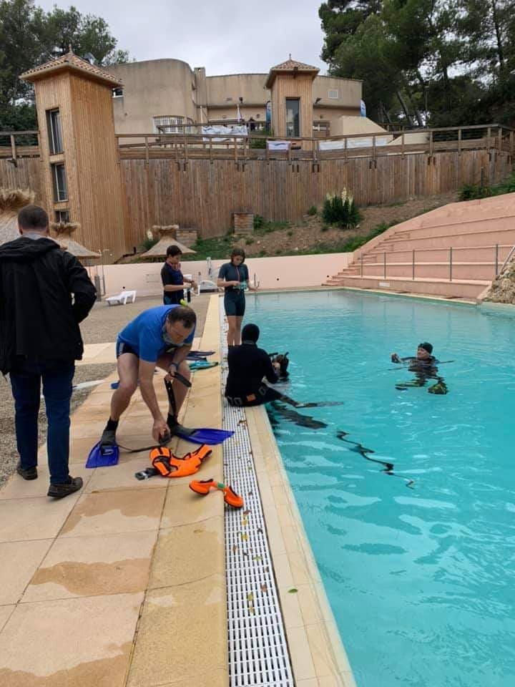
Les RIPES
Les baptêmes ont été assurés par une équipe 100% féminine. Ghislaine SECRET, Nicolle de la région AURA, Isabelle BELLAMY de la région ILE DE FRANCE

Slide 9
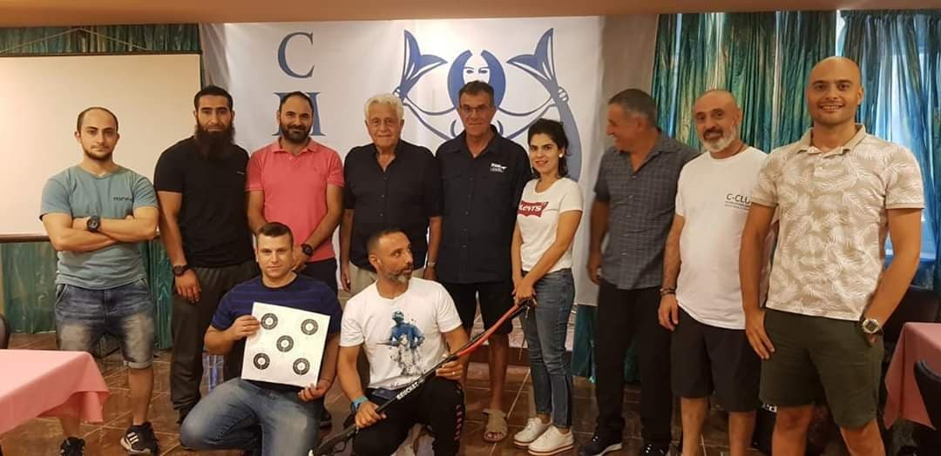
Formation au
LIBAN
Jean Gilles YVER a assuré à la formation de cadres au Liban suite à la demande de Monsieur Khoury Simon et en accord avec notre président Jean Louis BLANCHARD. Nous espérons que le LIBAN participera en retour à l’Open International en NORMANDIE qui se déroulera les 29/30 et 31 Mai 2020 au stade nautique de Caen.

Slide 10
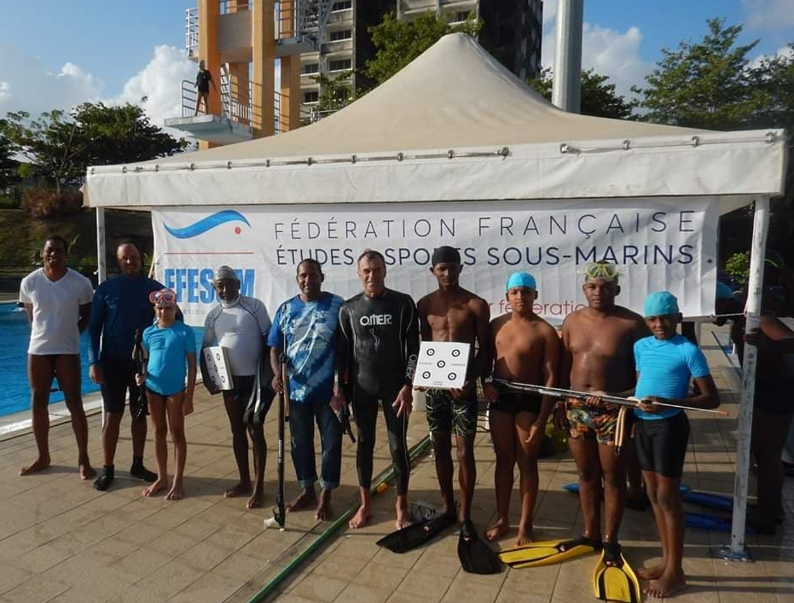
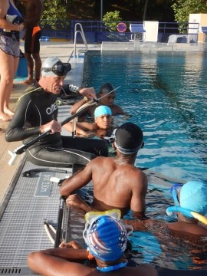
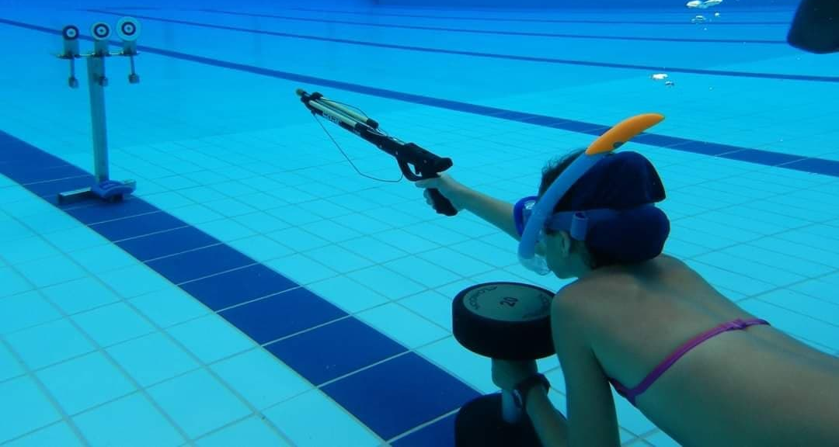
Initiations en
MARTINIQUE
Avec le soutien de la COMMASUB , de Michel TOULA président de la commission régionale .
Jean Gilles YVER a profité d’un séjour en MARTINIQUE pour promouvoir la discipline du TSC envers un jeune public.

Slide 11
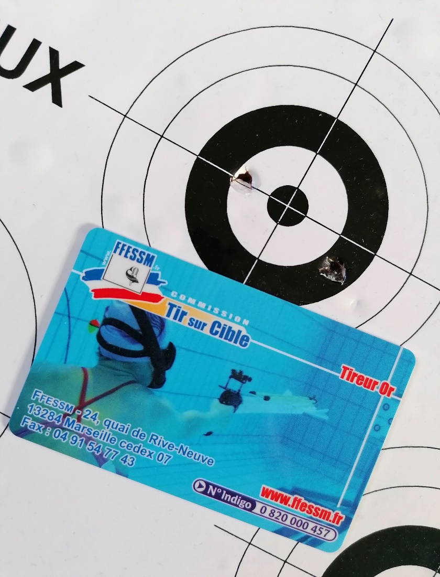
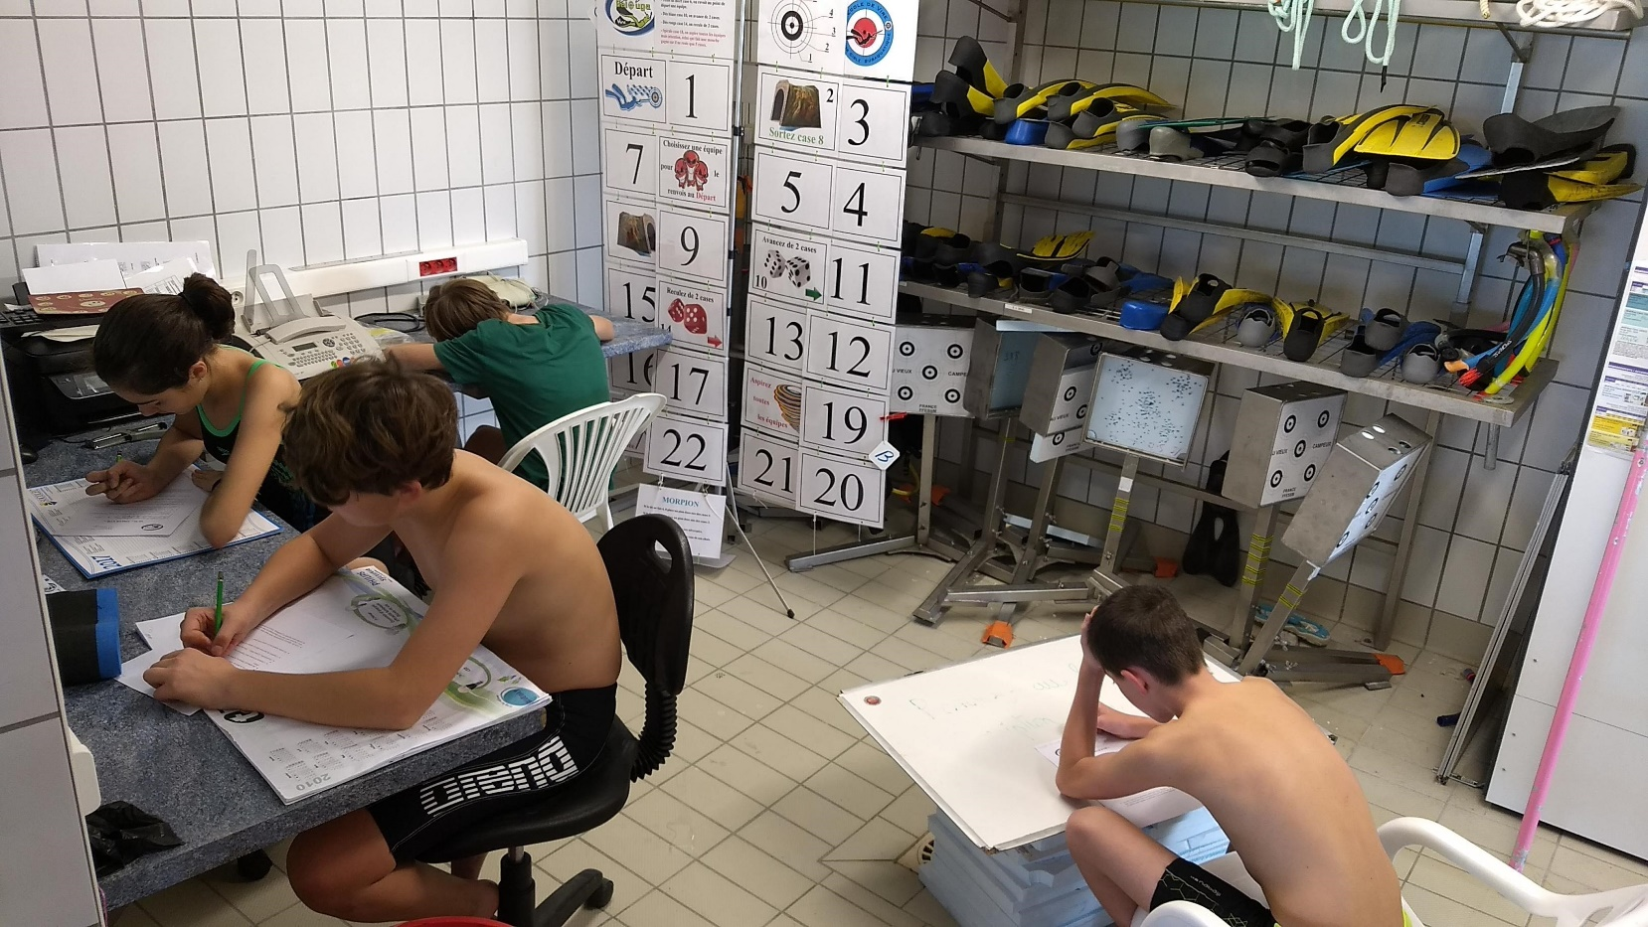
Les cartes de niveau de pratique
Mise en place des formations de tireur d’or et de tireur niveau 1 pour les compétiteurs : Un impératif pour la bonne marche et la sécurité des compétitions de tir subaquatique.

Slide 12
Open International de
Tir sur cible
Subaquatique
29/30/31 mai 2020 à CAEN

Slide 13
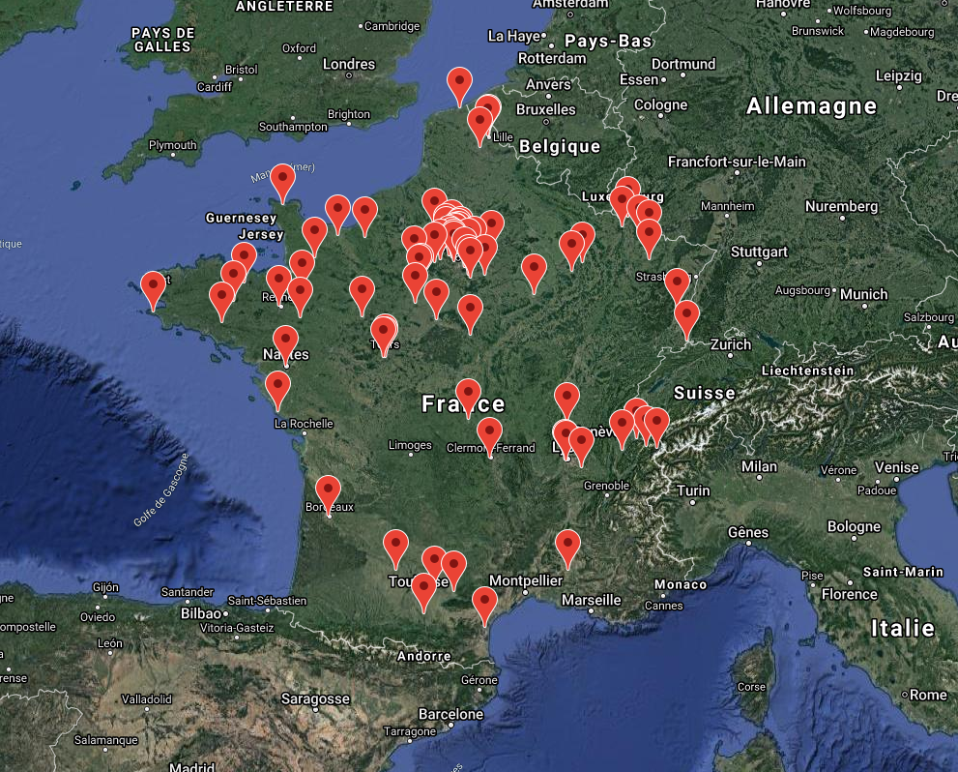
La carte des clubs +les Dom Tom
COMPETITIONS inscrites au calendrier national
797 COMPETITEURS
ENREGISTRES (dans la base )
120JEUNES ( juniors /cadets / Minimes )
206 Compétiteurs actifs
Dont 70 Jeunes

Slide 14
Remerciements
Merci à Monsieur J.L BLANCHARD
Richard THOMAS ainsi que les membres du CDN
Les membres de la commission nationale TSC
Les présidents de régions
Tous les cadres, les bénévoles de clubs !
Merci pour votre attention

